Slide 1
ТУРИСТИЧЕСКИЙ ПОХОД
ДЕЙСТВУЙ, ПРОБУЙ И ИЩИ,
ТРУДНО БУДЕТ НЕ ПИЩИ.

Slide 2
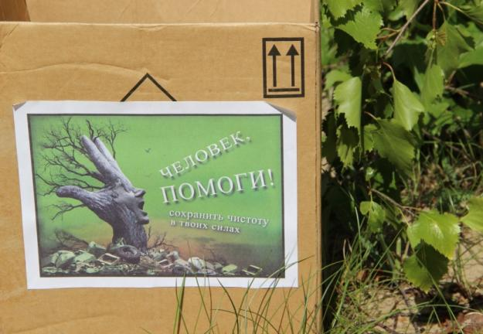
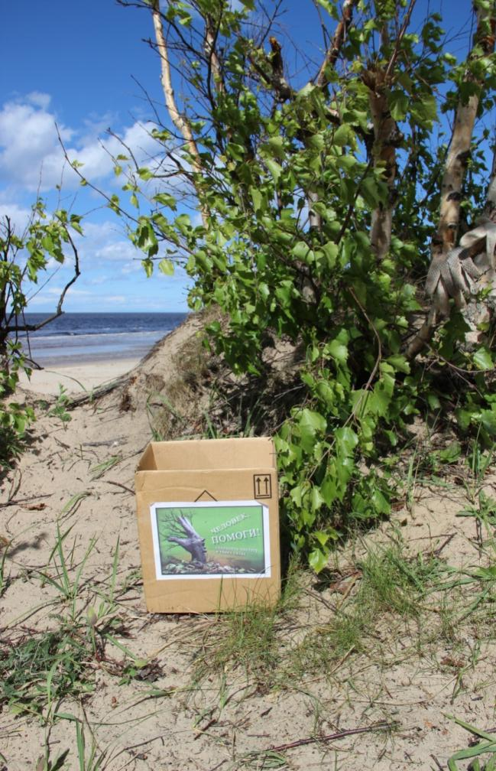
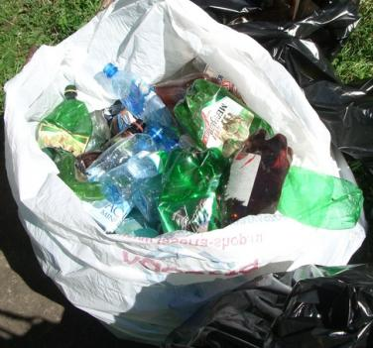
БЕРЕГИ ПРИРОДУ
« ЭКОЛОГИЧЕСКИЙ ДЕСАНТ»
ЦЕЛЬ:
очисть территорию от мусора
УЧАСТНИКИ:
Друзья природы во главе с Еленой Николаевной

Slide 3
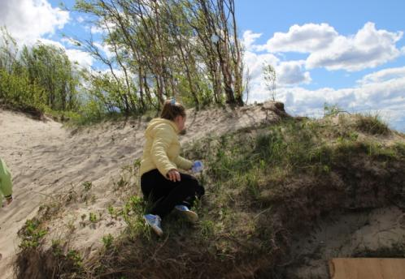
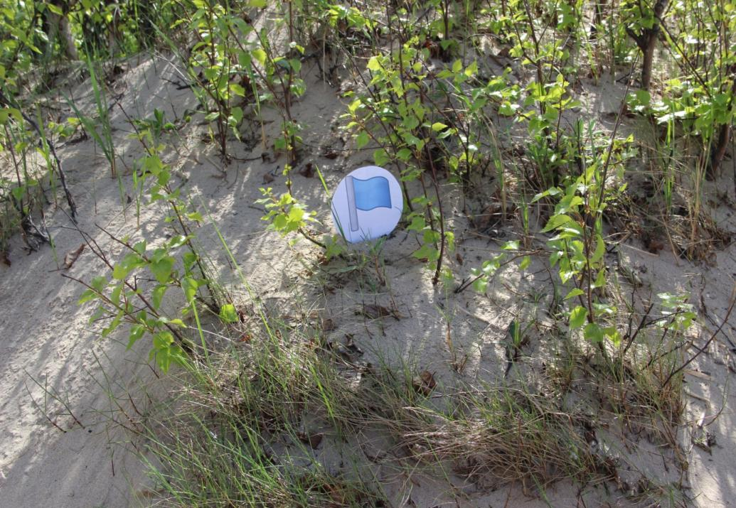
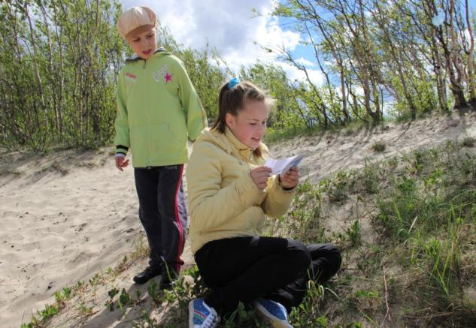
ПОИСКИ КЛАДА
« СТАРТ», «СЛЕД В СЛЕД», «РЕБУСЫ», «ДОМИК В ЛЕСУ», «ТАМ, ГДЕ СВЕТЛО», «БАНТИК НА ДЕРЕВЕ», «ЗАГАДКИ», «МАШИНА», «ДУПЛО С СОВОЙ», «ЗА ПЛЕЧАМИ», «ЗА СПИНОЙ»
ЦЕЛЬ:
Создание атмосферы радости и взаимовыручки, найти клад
УЧАСТНИКИ:
Юные следопыты

Slide 4
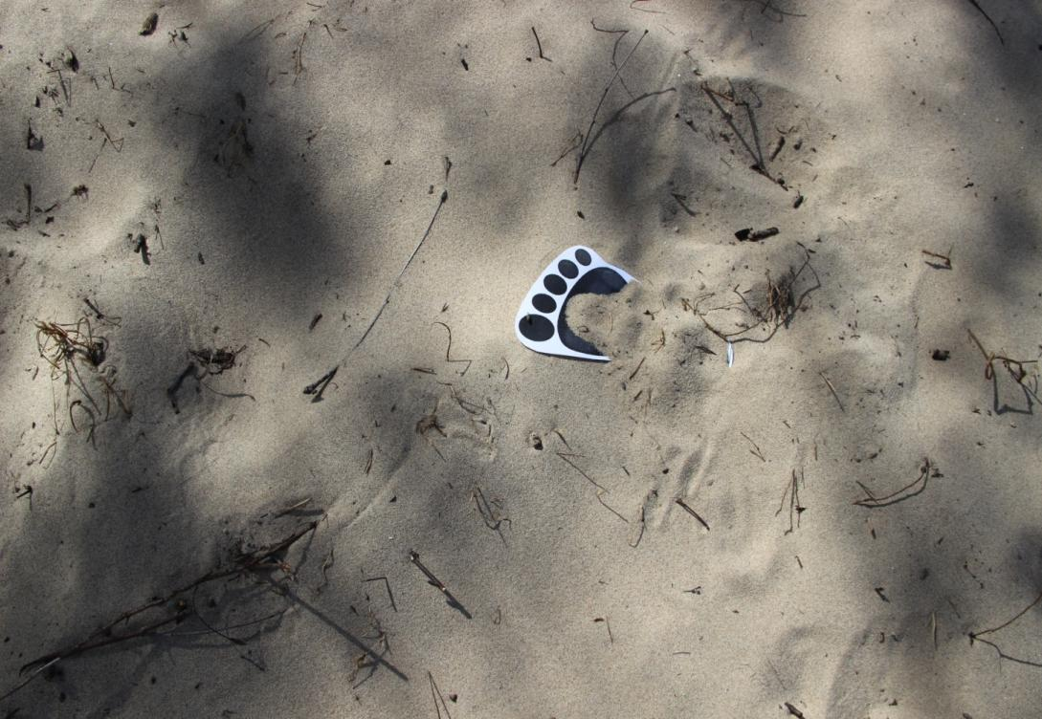
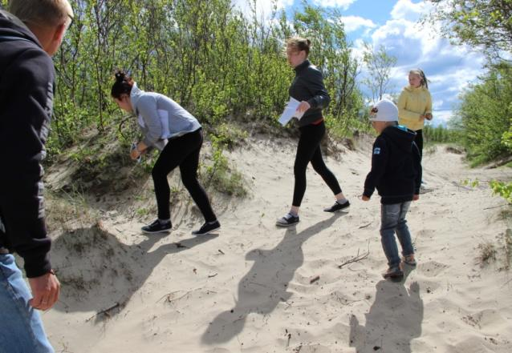
ПОИСКИ КЛАДА
« СТАРТ», «СЛЕД В СЛЕД», «РЕБУСЫ», «ДОМИК В ЛЕСУ», «ТАМ, ГДЕ СВЕТЛО», «БАНТИК НА ДЕРЕВЕ», «ЗАГАДКИ», «МАШИНА», «ДУПЛО С СОВОЙ», «ЗА ПЛЕЧАМИ», «ЗА СПИНОЙ»
ЦЕЛЬ:
Создание атмосферы радости и взаимовыручки, найти клад
УЧАСТНИКИ:
Юные следопыты

Slide 5
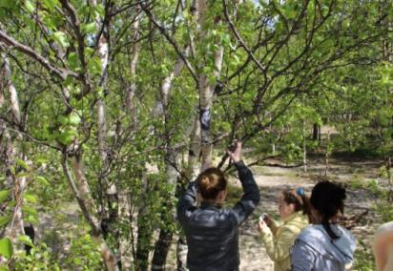
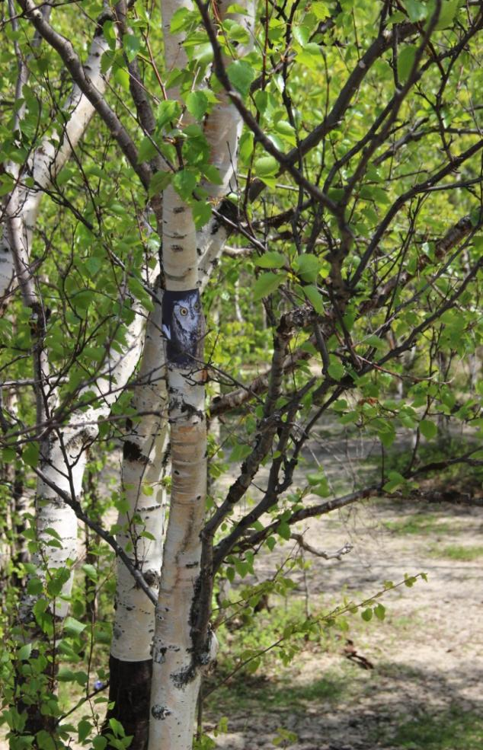
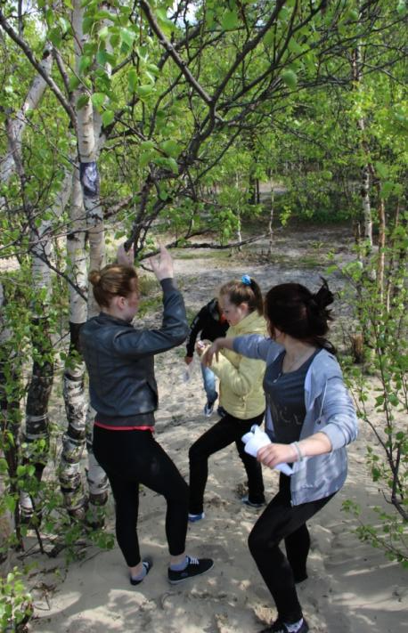
ПОИСКИ КЛАДА
« СТАРТ», «СЛЕД В СЛЕД», «РЕБУСЫ», «ДОМИК В ЛЕСУ», «ТАМ, ГДЕ СВЕТЛО», «БАНТИК НА ДЕРЕВЕ», «ЗАГАДКИ», «МАШИНА», «ДУПЛО С СОВОЙ», «ЗА ПЛЕЧАМИ», «ЗА СПИНОЙ»
ЦЕЛЬ:
Создать атмосферу радости и взаимовыручки, найти клад
УЧАСТНИКИ:
Юные следопыты

Slide 6
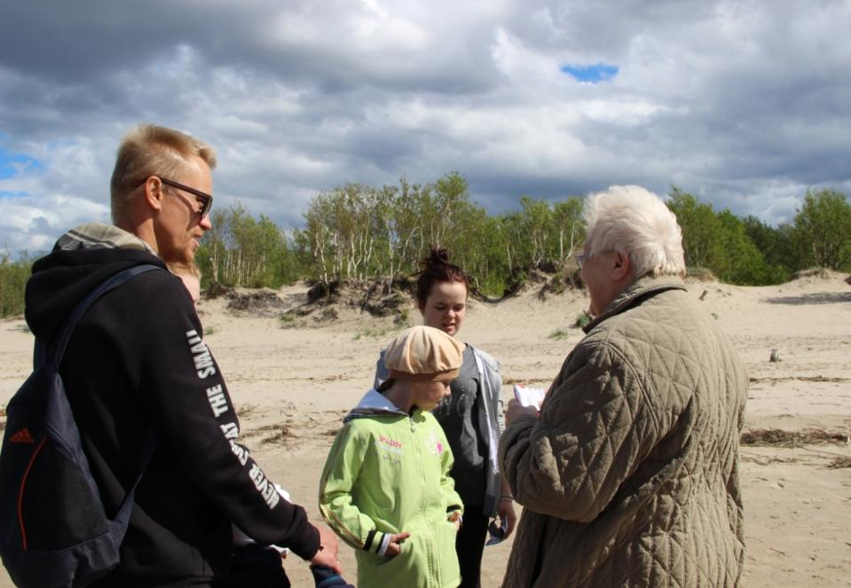
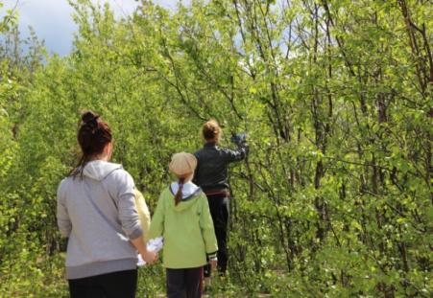
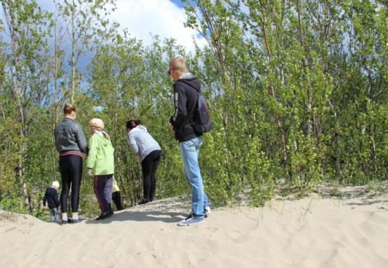
ПОИСКИ КЛАДА
« СТАРТ», «СЛЕД В СЛЕД», «РЕБУСЫ», «ДОМИК В ЛЕСУ», «ТАМ, ГДЕ СВЕТЛО», «БАНТИК НА ДЕРЕВЕ», «ЗАГАДКИ», «МАШИНА», «ДУПЛО С СОВОЙ», «ЗА ПЛЕЧАМИ», «ЗА СПИНОЙ»
ЦЕЛЬ:
Создать атмосферу радости и взаимовыручки, найти клад
УЧАСТНИКИ:
Юные следопыты

Slide 7
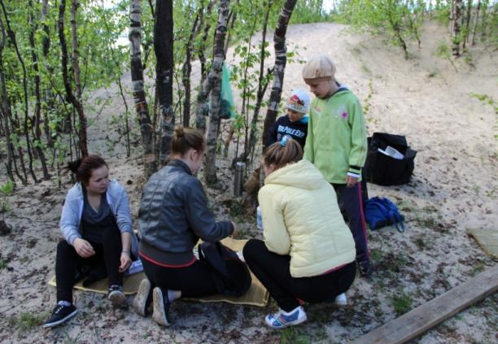
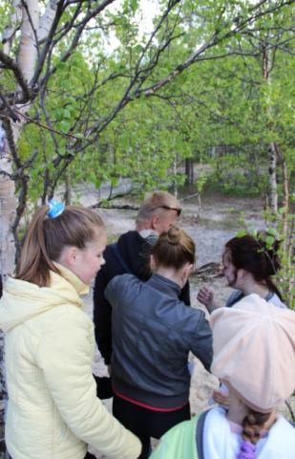
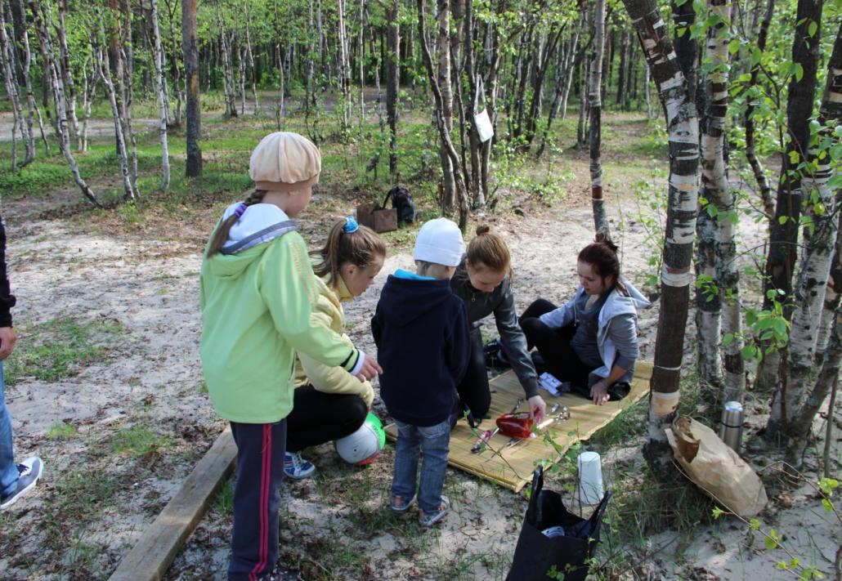
ПОИСКИ КЛАДА
« СТАРТ», «СЛЕД В СЛЕД», «РЕБУСЫ», «ДОМИК В ЛЕСУ», «ТАМ, ГДЕ СВЕТЛО», «БАНТИК НА ДЕРЕВЕ», «ЗАГАДКИ», «МАШИНА», «ДУПЛО С СОВОЙ», «ЗА ПЛЕЧАМИ», «ЗА СПИНОЙ»
ЦЕЛЬ:
Создать атмосферу радости и взаимовыручки, найти клад
УЧАСТНИКИ:
Юные следопыты

